Slide 1
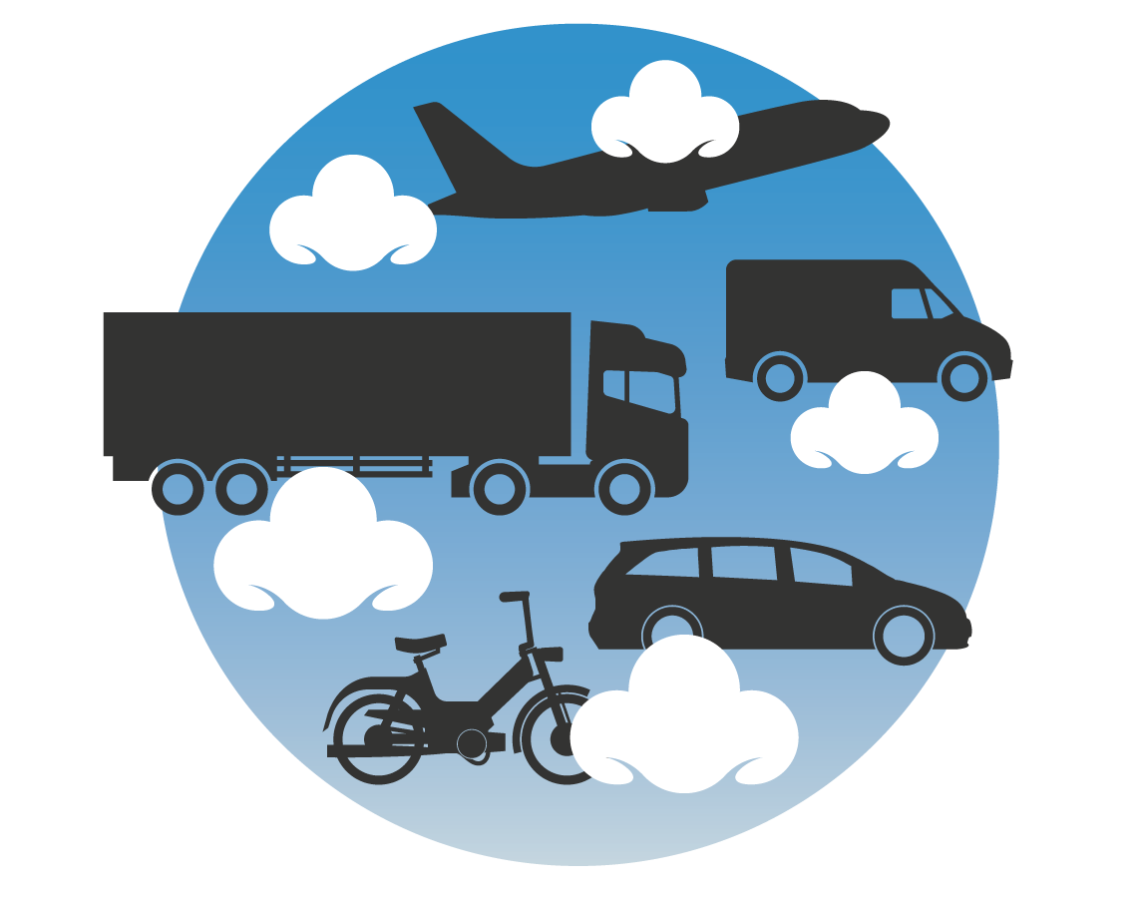
Het vervoer

Slide 2
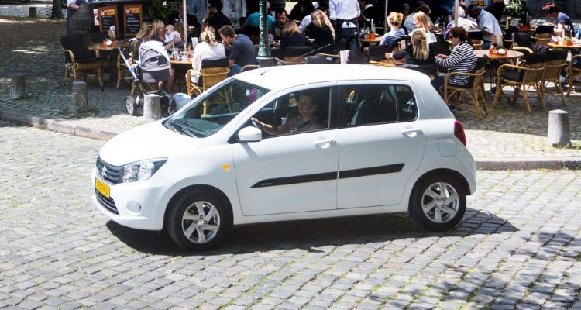
De auto

Slide 3
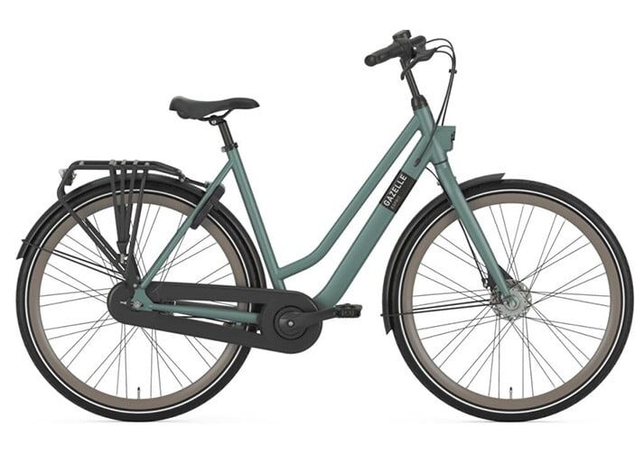
De fiets

Slide 4
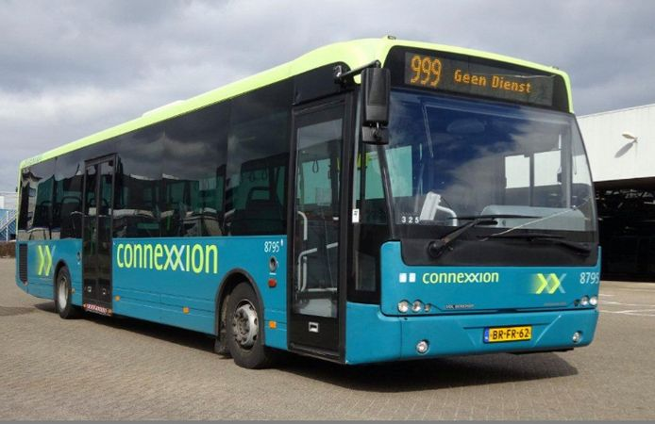
De bus

Slide 5
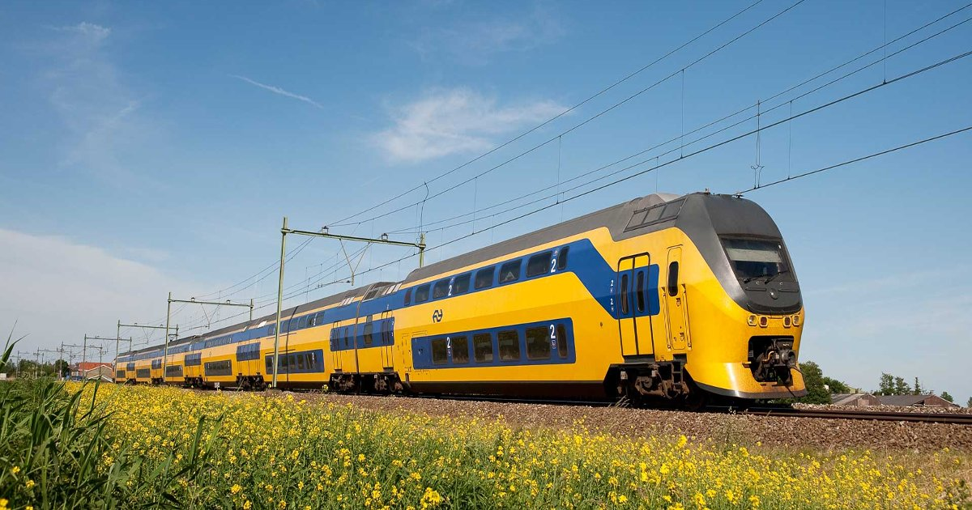
De trein

Slide 6
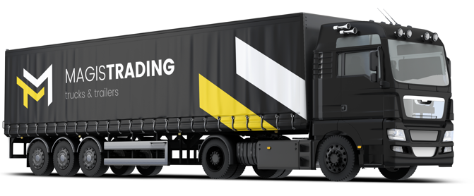
De vrachtwagen

Slide 7
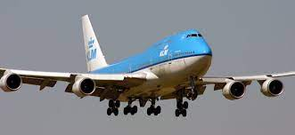
Het vliegtuig

Slide 8
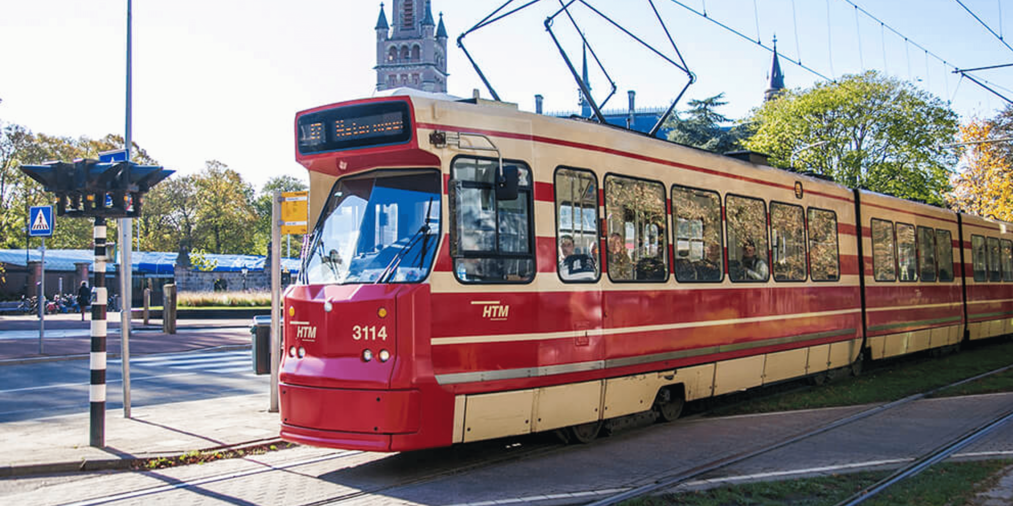
De tram

Slide 9
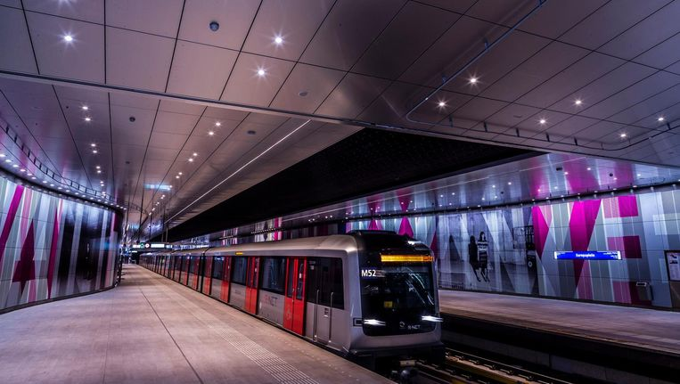
De metro
De metro rijdt onder de grond. De metro is alleen in een grote stad.

Slide 10
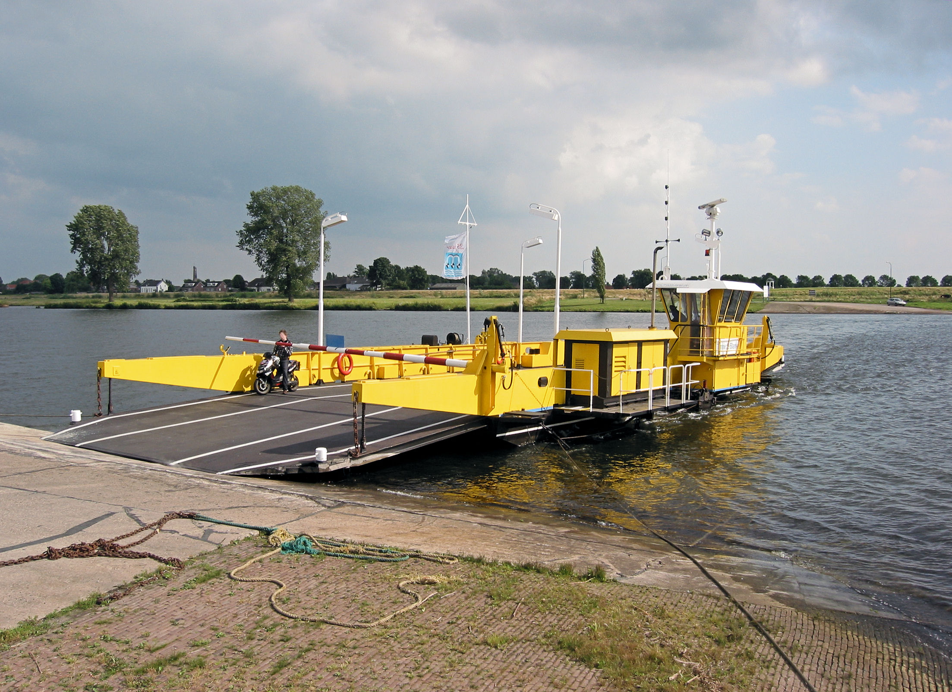
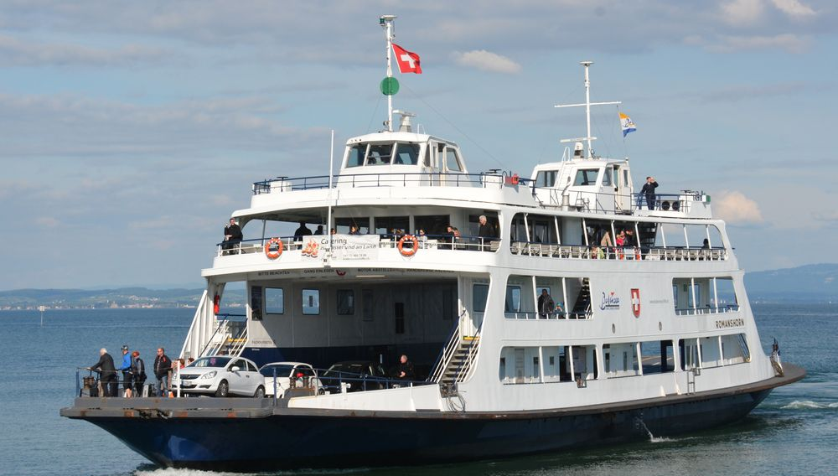

De veerboot / de pont

Slide 11
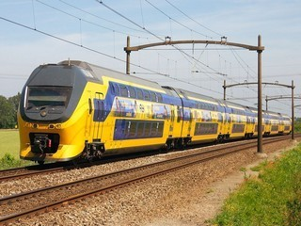
Het openbaar vervoer
Voor het openbaar vervoer moet je betalen.
De bus, de trein, de metro, de tram zijn allemaal
het openbaar vervoer.

Slide 12
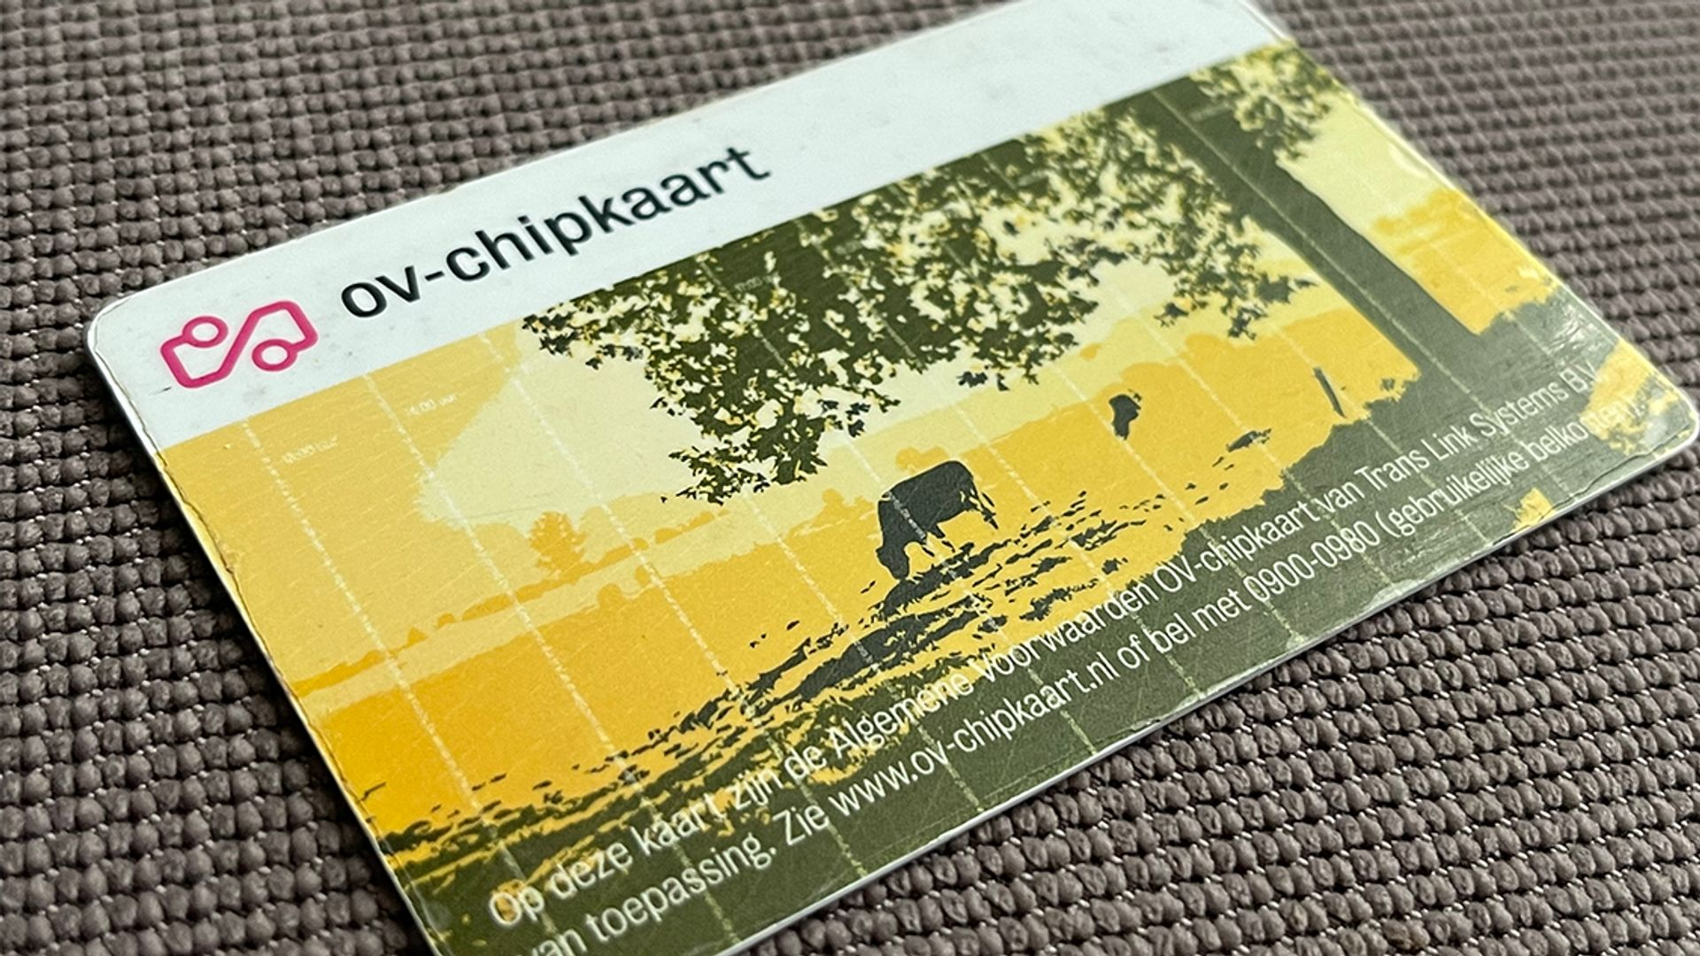
De ov chipkaart

Slide 13
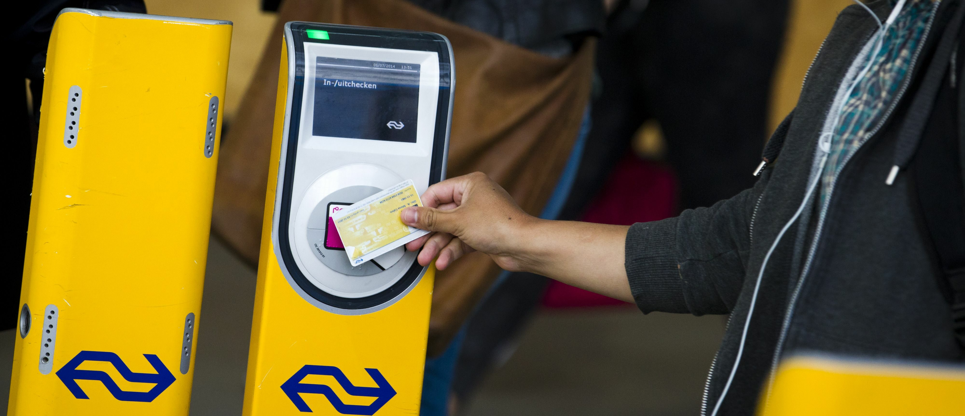
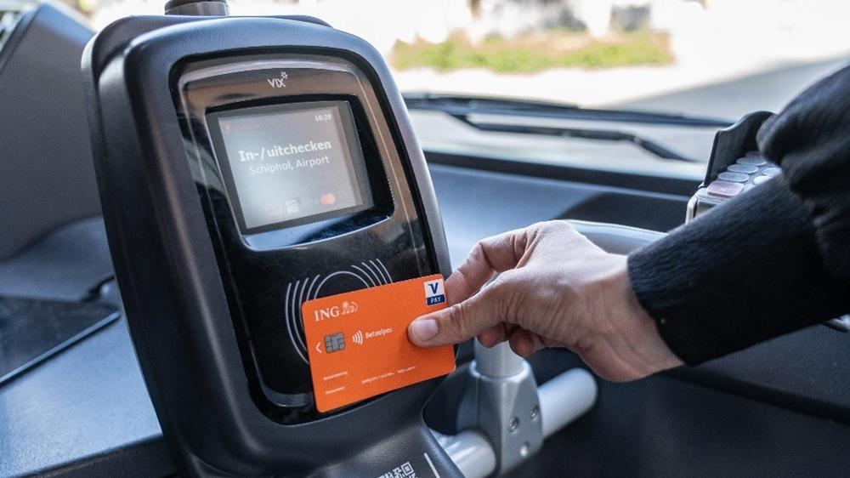
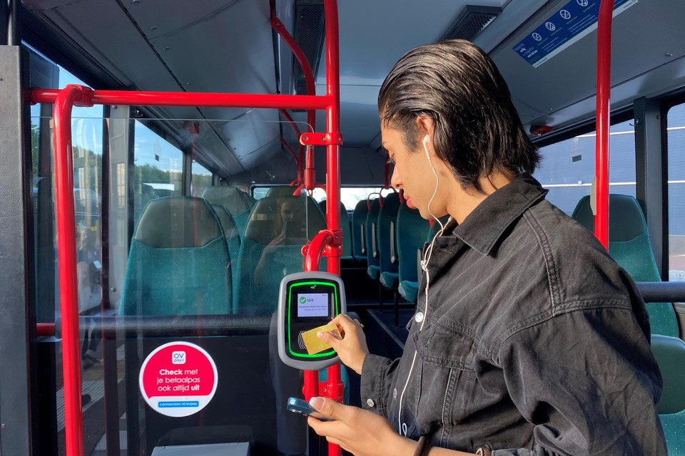
Inchecken en uitchecken

Slide 14
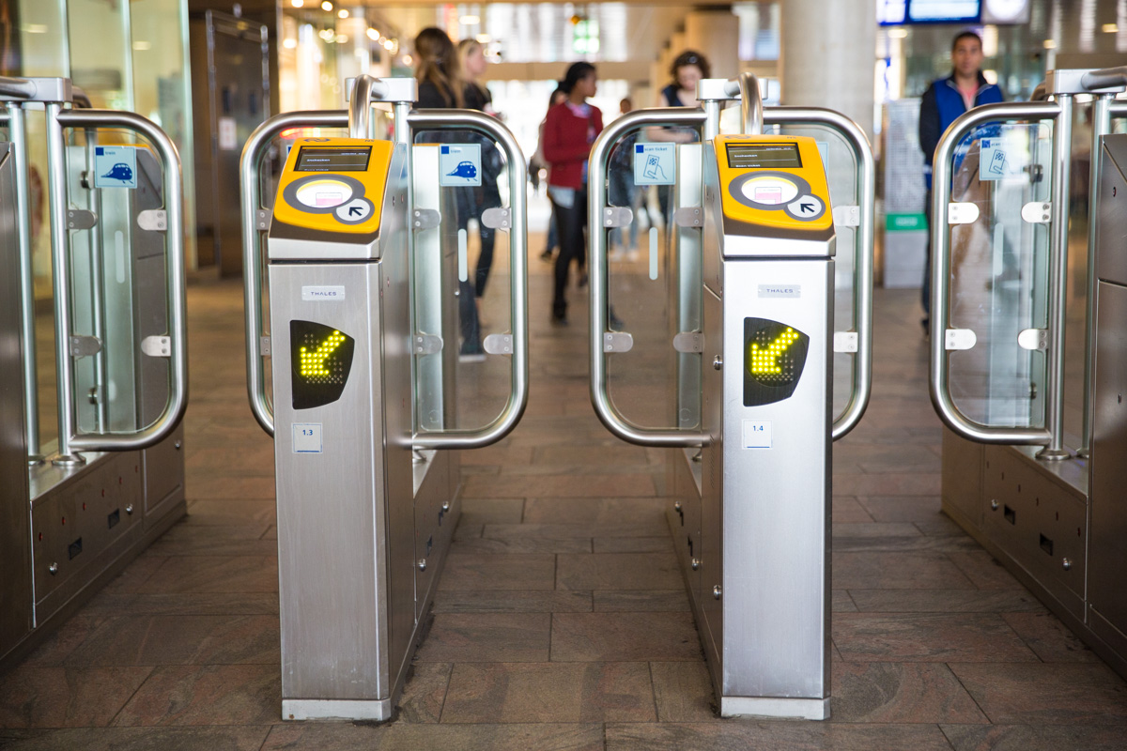
Het toegangspoortje

Slide 15
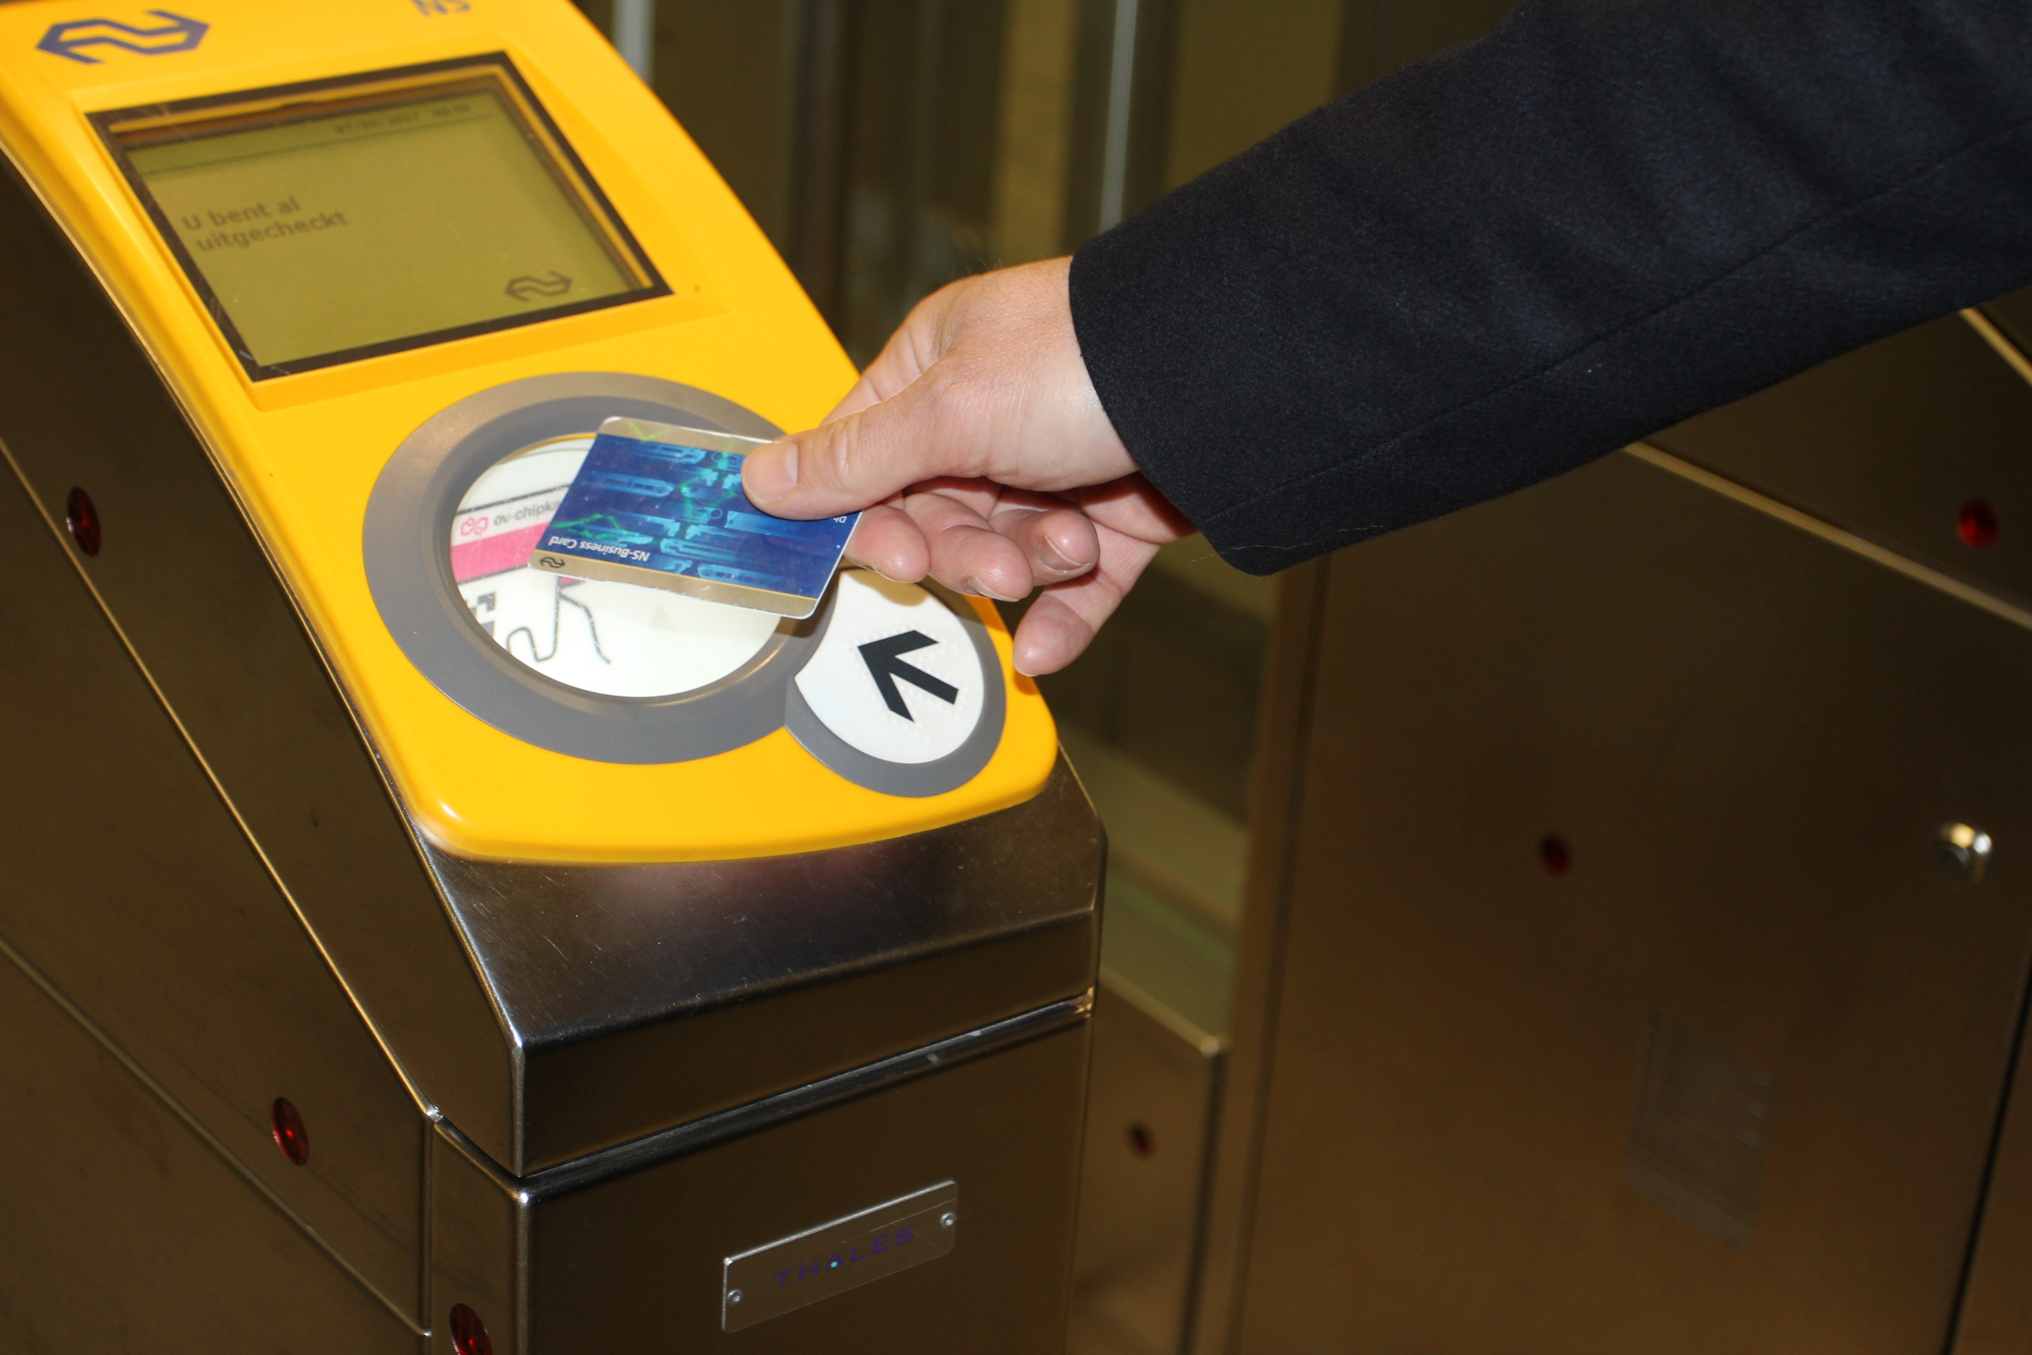

De kaartlezer

Slide 16
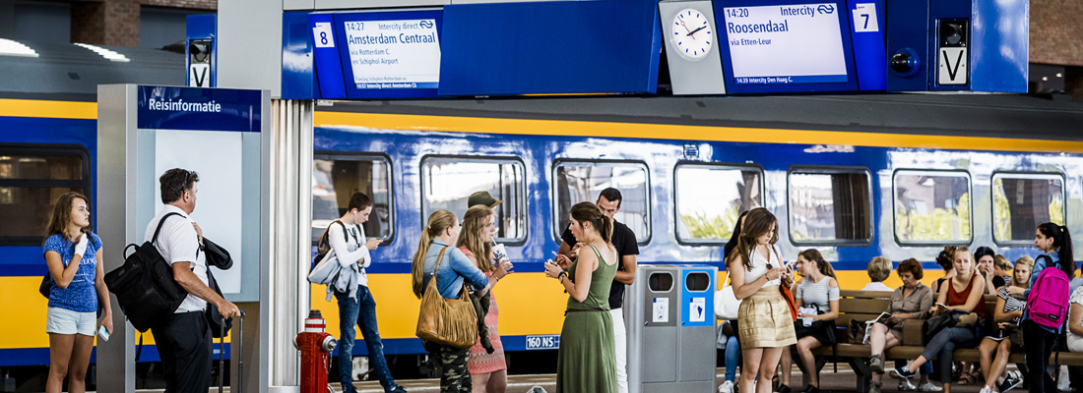
Reizen
Ik ga met de trein
Ik reis met de trein

Slide 17
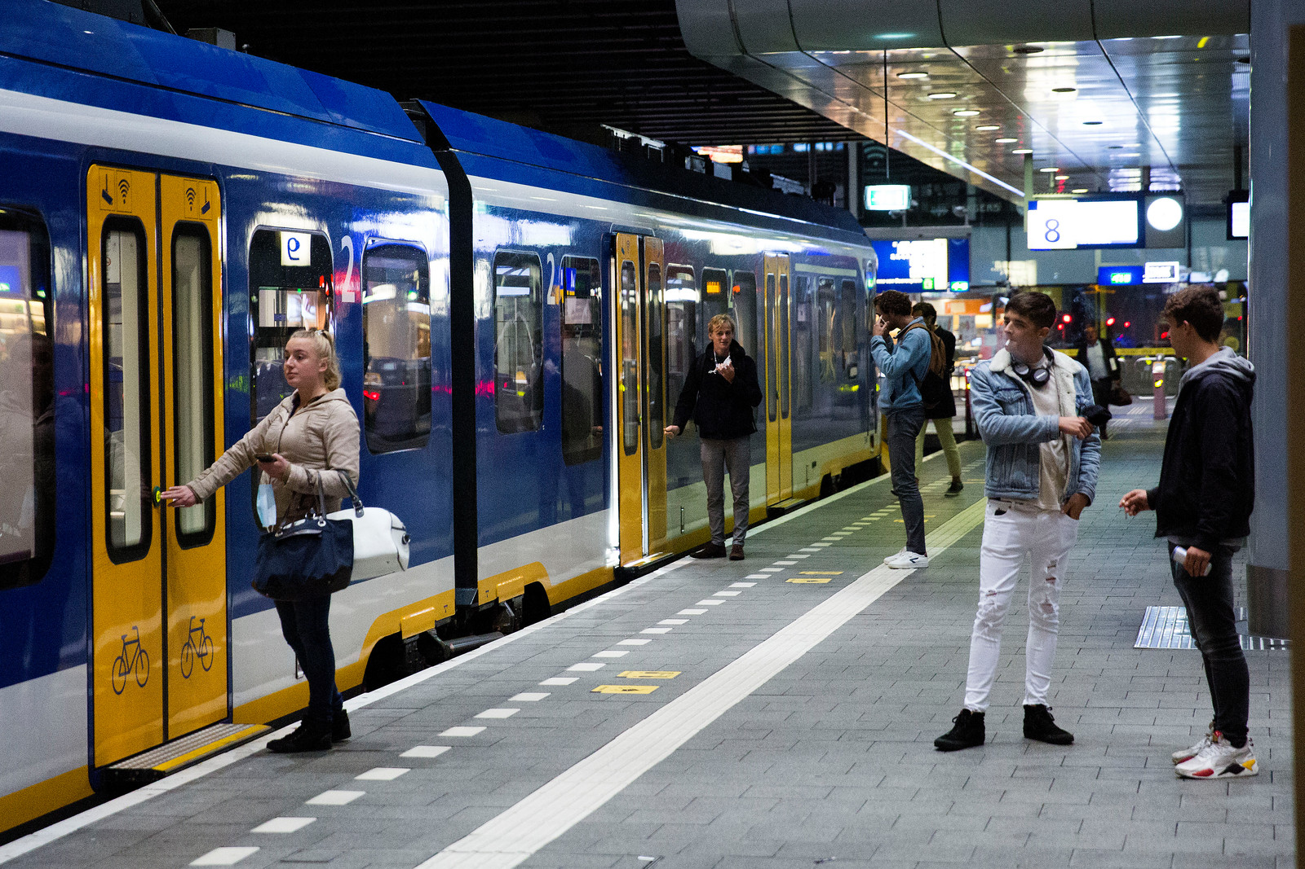
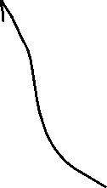


De treinreiziger
Als je met de trein reist, ben je een treinreiziger.

Slide 18
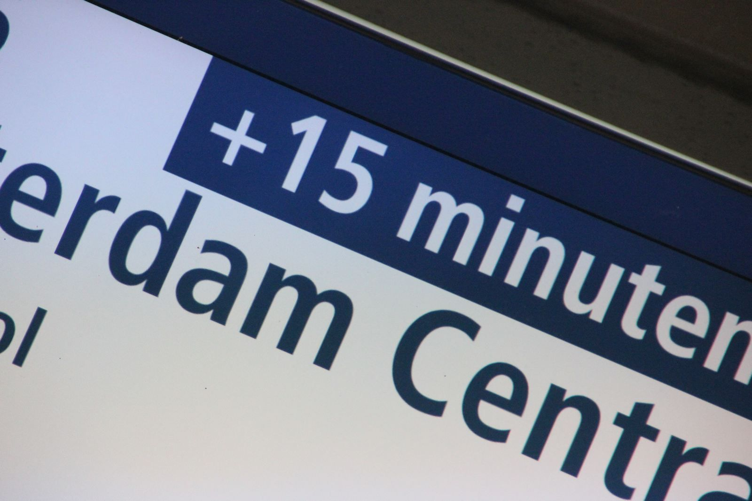
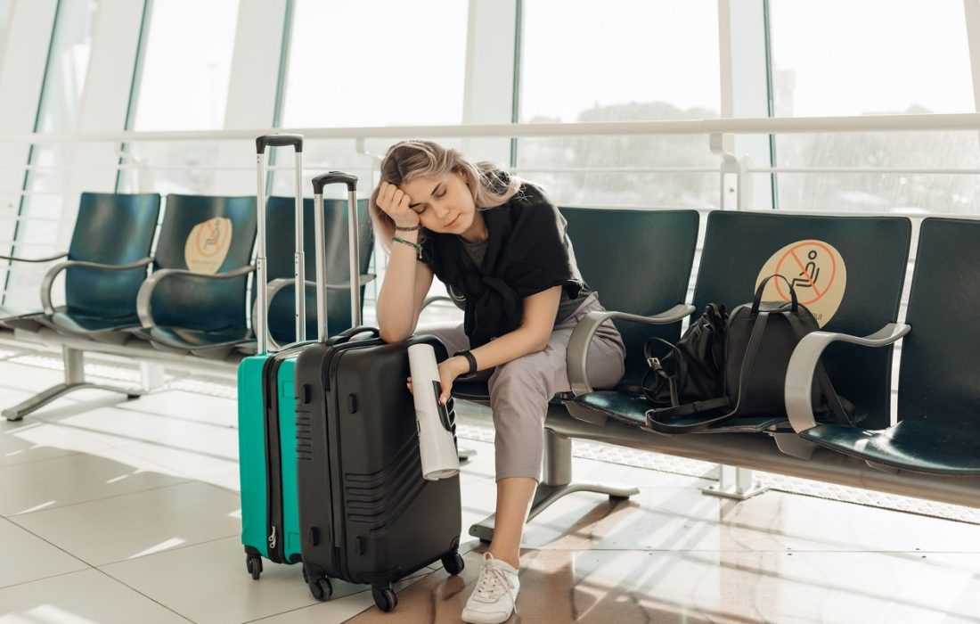
De vertraging
De trein of de bus komt later. Je moet lang wachten

Slide 19
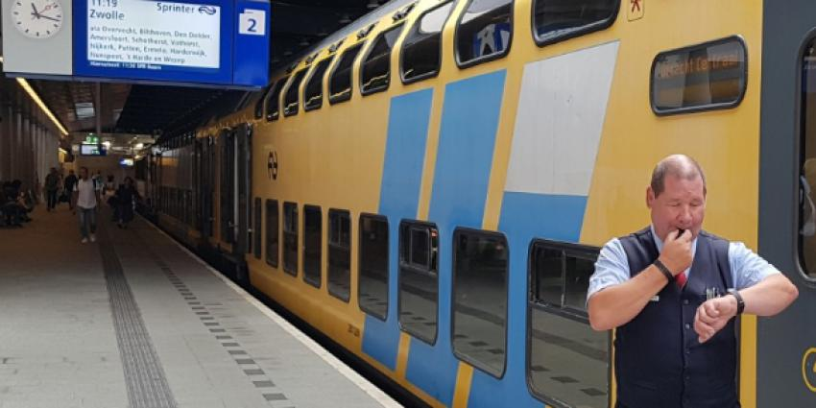
Het vertrek
De conducteur blaast op zijn fluitje.
De trein vertrekt.
De trein gaat rijden.

Slide 20
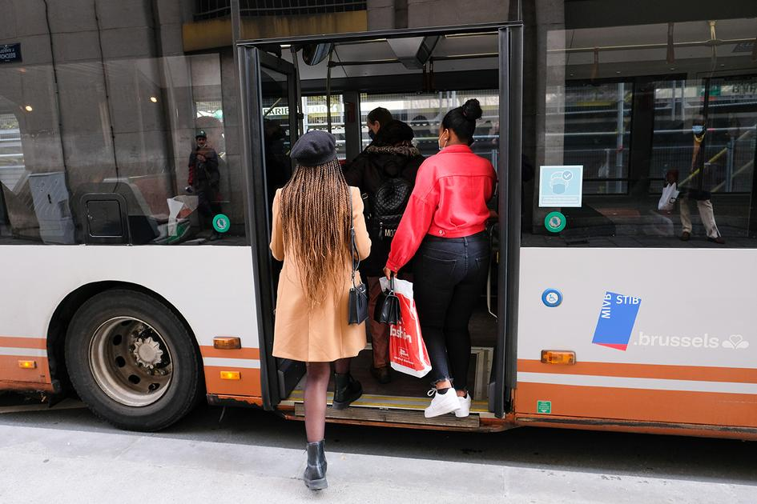
Instappen
De vrouwen stappen in de bus
Ik stap in de bus
Jij stapt in de bus
Hij stapt in de bus

Slide 21
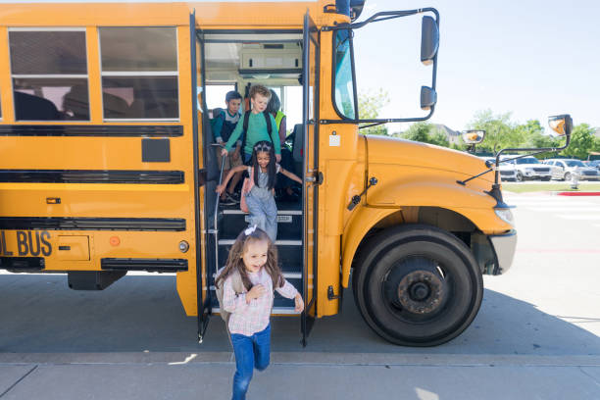
Uitstappen
De kinderen stappen uit de bus
Ik stap uit de bus
Jullie stappen uit de bus
Hij stapt uit de bus

Slide 22
Samen praten
Waar ga je heen?
Ik ga naar Zwolle.
Ga je met de auto?
Nee, ik ga met de bus.
Waar ga je naartoe?
Ik ga naar Amsterdam.
Ga je met het openbaar vervoer?
Nee, ik ga met ……………….

